Slide 1
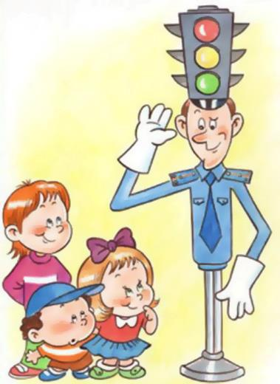
Игровые технологии в обучении детей правилам дорожного движения в МКДОУ ергенинский детский сад «Герл»
Воспитатель Овкаджиева Д.Т.

Slide 2
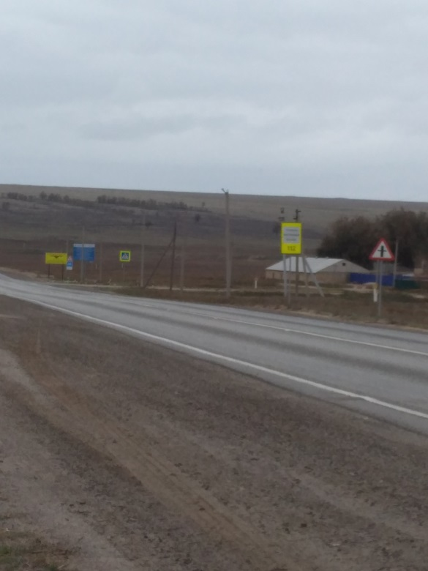
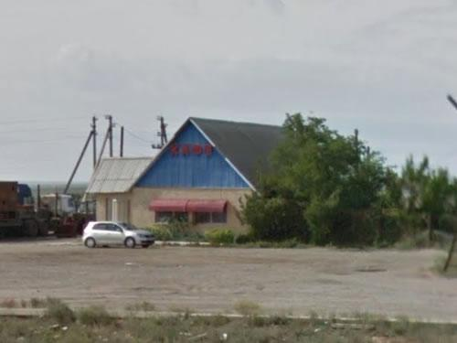
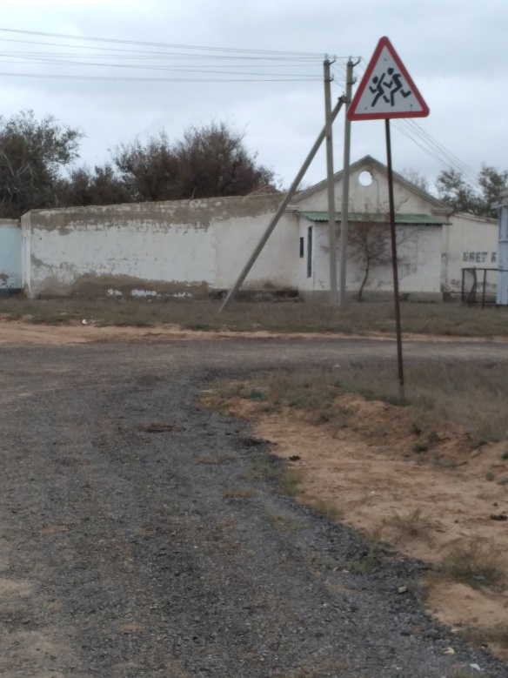
Чтоб жить, не зная огорченья, Чтоб бегать, плавать и летать. Ты должен правила движенья всегда и всюду соблюдать.

Slide 3
Помните!
Ребёнок учится законам дорог, беря пример с членов семьи и других взрослых. Особенно пример папы и мамы учит дисциплинированному поведению на дороге не только вашего ребёнка, но других окружающих.

Slide 4
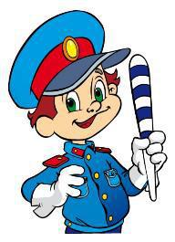
«Привычка – образ, действия, состояние, поведение или склонность, усвоенные кем-нибудь за определённый период жизни, вошедшие в обыкновение, ставшие обычным, постоянным для кого-нибудь» (Д.Ушаков. Толковый словарь).

Slide 5
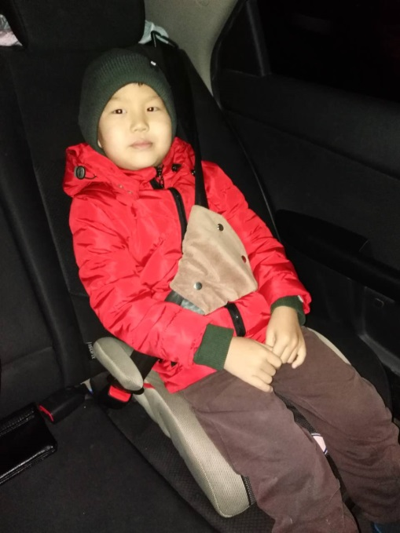
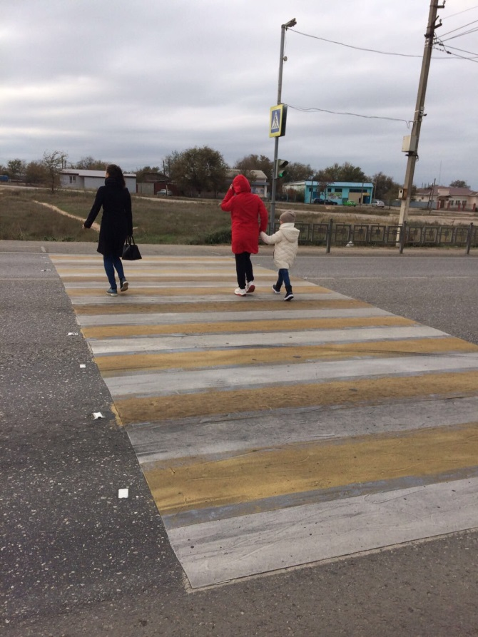
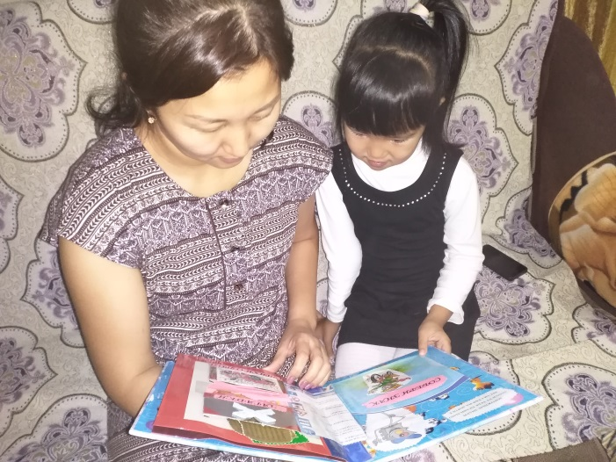
«Всё, что я познаю, я знаю, для чего это мне надо и где я могу эти знания применить»

Slide 6
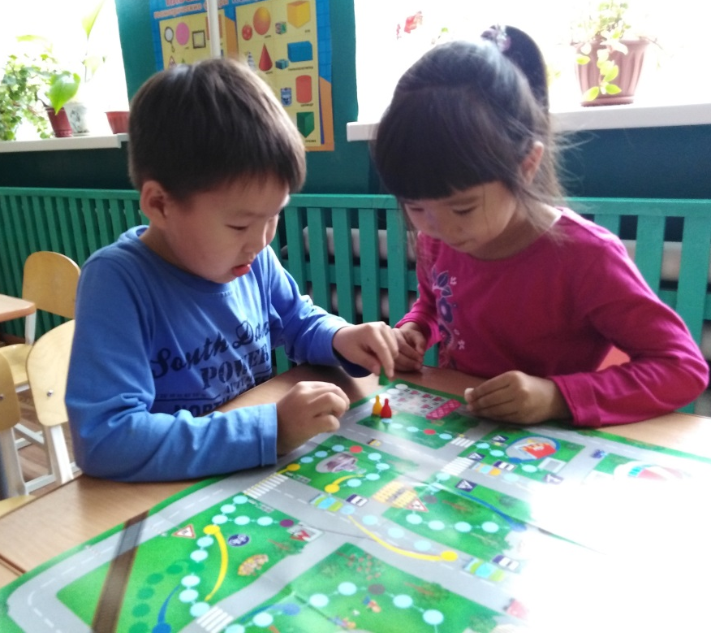
«Без игры нет и не может быть полноценного умственного развития. Игра – это огромное светлое окно, через которое в духовный мир ребёнка вливается живительный поток представлений, понятий окружающего мира. Игра – это искра зажигающая огонёк пытливости и любознательности» (В.А.Сухомлинский).

Slide 7
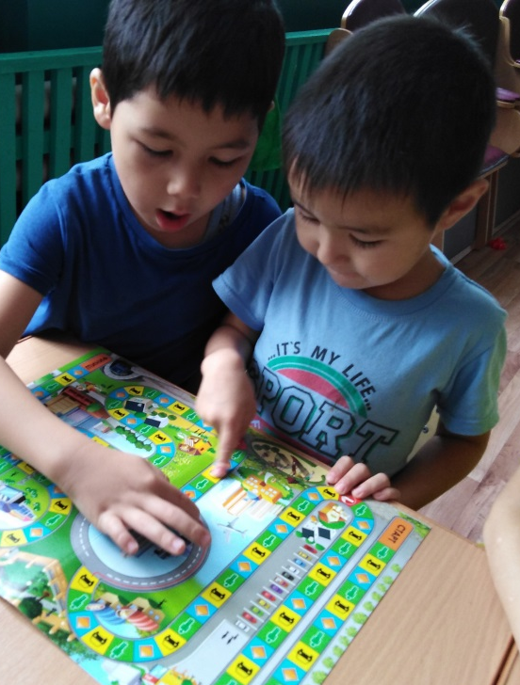
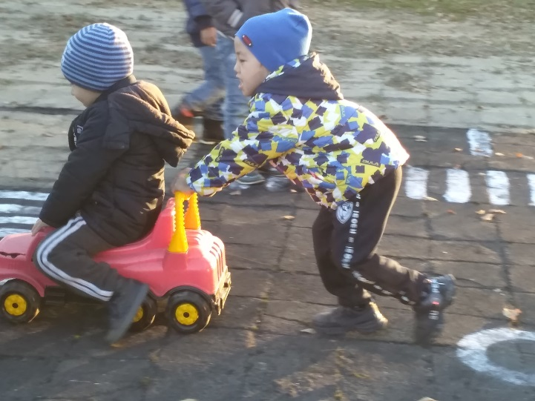
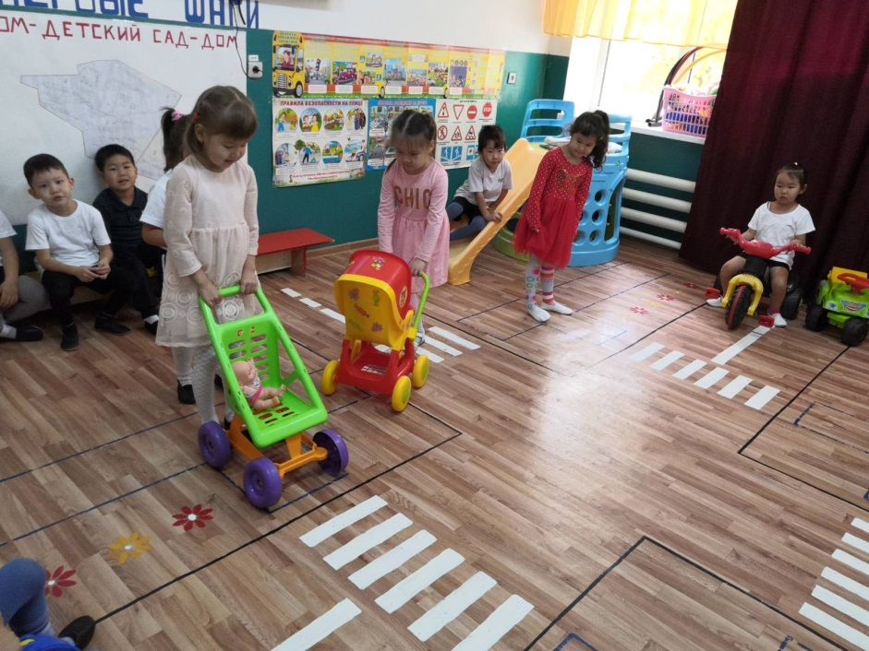
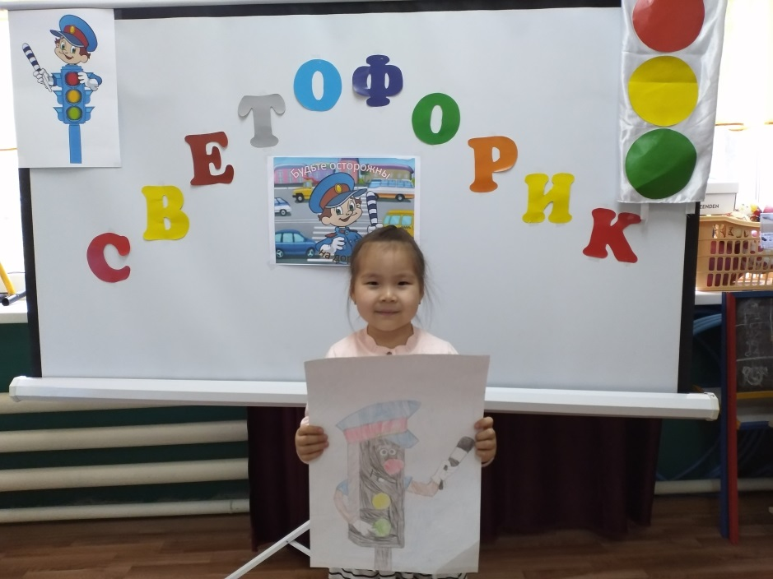
Интерес
Удовольствие
Развитие

Slide 8
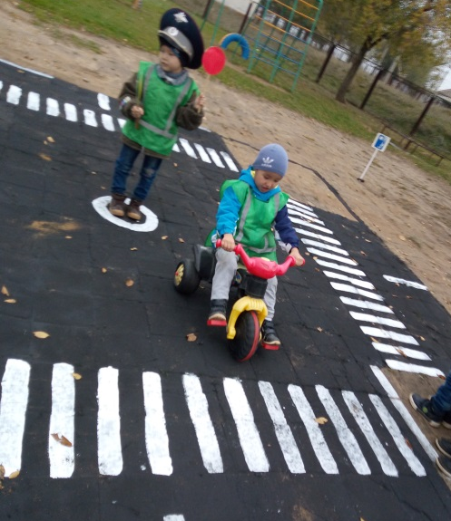
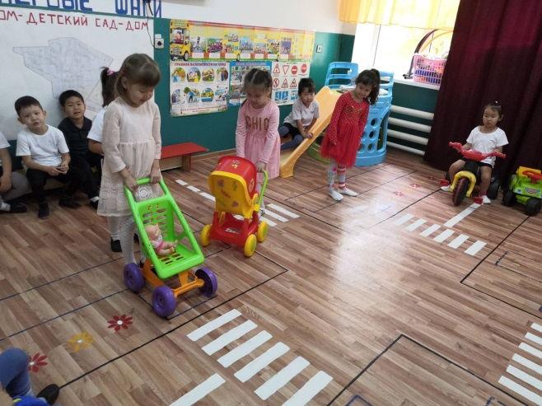
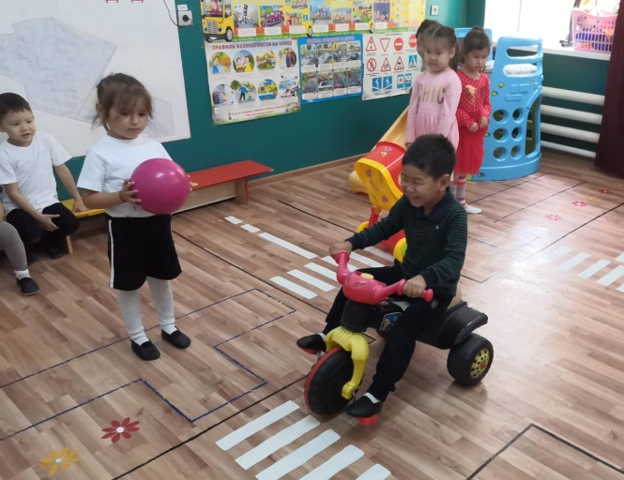
Сюжетно – ролевые игры
«Форма моделирования ребёнком, прежде всего социальных отношений и свободная импровизация, не подчинённая жёстким правилам, неизменяемым условиям.»
«Мы по улице идём!»
«Дорожный патруль»
«Водители и пешеходы»
«Шофёры»
«Перекрёсток»

Slide 9
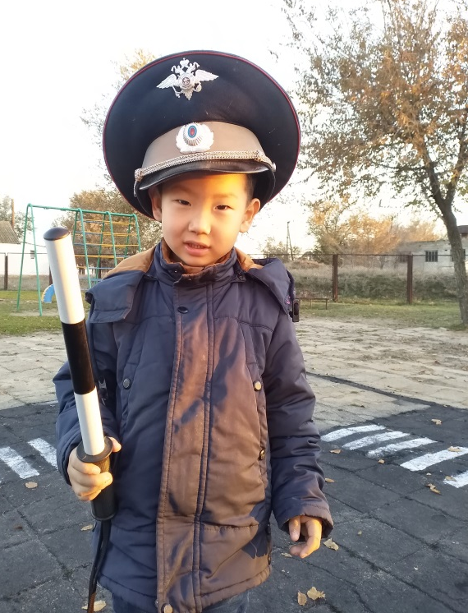
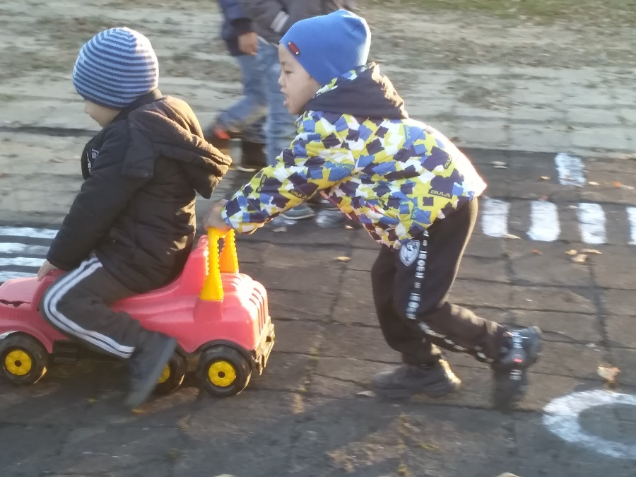
Подвижные игры
«Светофор»
«Цветные автомобили»
«Автогонки»
«Красный, жёлтый, зелёный»
«Тише едешь, дальше будешь»
«Быстро шагай, смотри не зевай!»

Slide 10
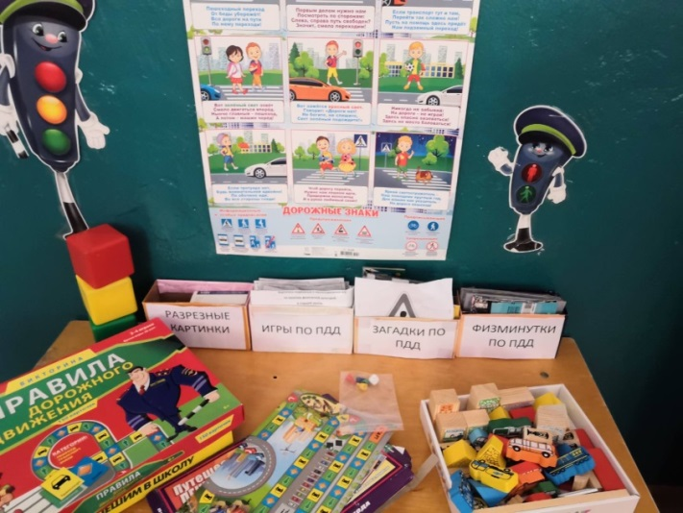
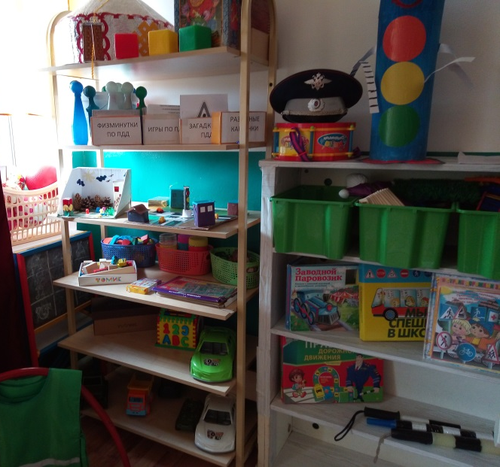
Игры по правилам
Настольно – печатные игры
Дидактические игры

Slide 11
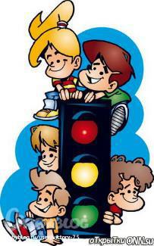
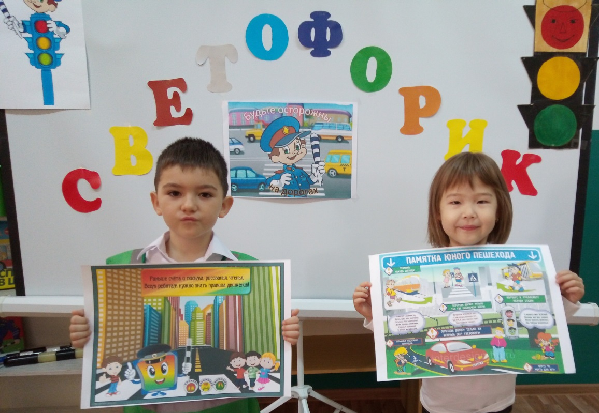
Вы жизнь свою оберегайте
И правила дорог не нарушайте!!!!!!

Slide 12
Мамы, папы, дяди, тети.
Сколько б ни учили нас,
Вы пример нам подаете,
Мы всегда глядим на вас!

Slide 13
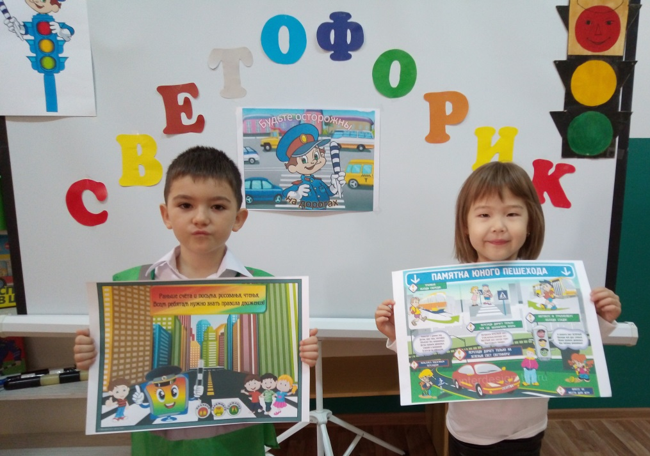
Помните!
Играя с ребёнком в игры по правилам дорожной безопасности, мы сохраняем ему жизнь!
Спасибо за внимание!!!

